Slide 1
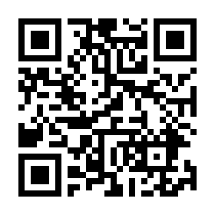
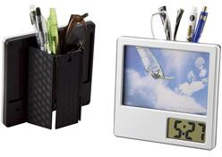
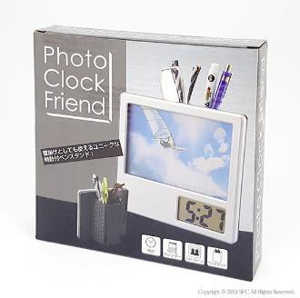
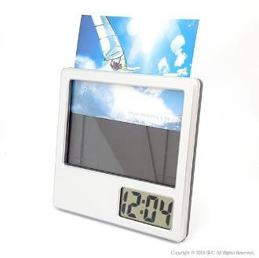
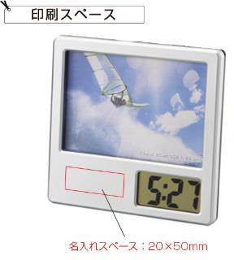
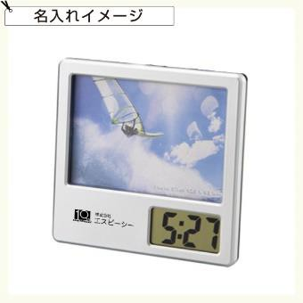
提案書（ 商品情報 ）
(会社名）
TEL：（電話番号）
フォトクロックフレンド | 写真が入れられる時計付ペンスタンドです。 壁掛けとしても使える構造になっています。
QRコードから商品ページをご覧頂けます
商品ID | 13058903
商品＋ 名入れ価格 | 30個～ | 60個～ | 90個～ | 120個～ | 150個～ | 180個～
 | 2,401円 | 1,762円 | 1,549円 | 1,443円 | 1,378円 | 1,337円
注文可能数 | 30個～ 単位未満の注文不可
セット内容 | フォトクロックフレンド×1
色 | 画像参照
サイズ | フォトクロックフレンド：約142×65×137mm、フォトサイズ：122×92mm化粧箱：約150×70×140mm 重量：約230g
材質 | ABS樹脂
パッケージ | 化粧箱入
名入れ | ※名入れスペース：20×50mm
備考 | 単四乾電池1本使用（別売）
在庫は流動的で、価格は暫定値です。決定前に必ず在庫確認と正式なお見積りをご依頼ください。

